Slide 1
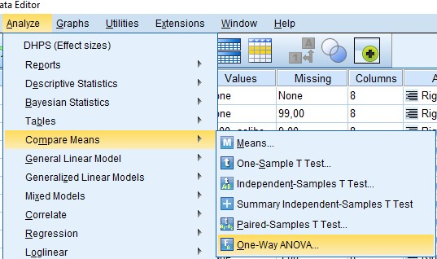
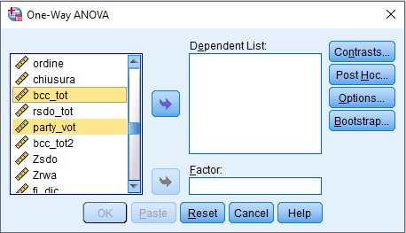
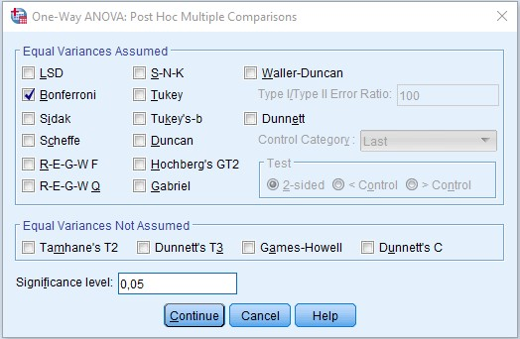
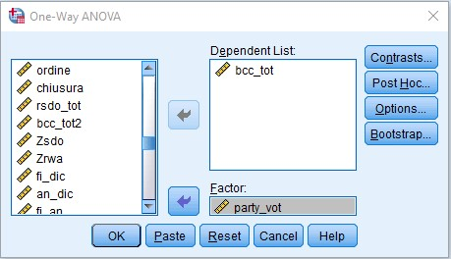
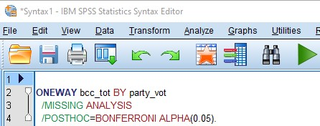
ANALISI DELLA VARIANZA (ONE-WAY ANOVA)
Dopo aver aperto la matrice dei dati in SPSS, nella barra delle azioni clicchiamo su: «Analizza» → «Confronta medie» → «ANOVA univariata»

Slide 2
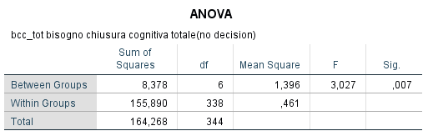
ANALISI DELLA VARIANZA (ONE-WAY ANOVA)
OUTPUT
Statistica Test F
p-value
L’analisi ha rivelato una variazione (differenza) significativa dei punteggi di Bisogno di Chiusura tra i gruppi di elettori.
Tuttavia, non sappiamo ancora come si caratterizza tale variazione. Ad esempio, quale gruppo ha un livello significativamente più elevato di BCC rispetto agli altri?

Slide 3
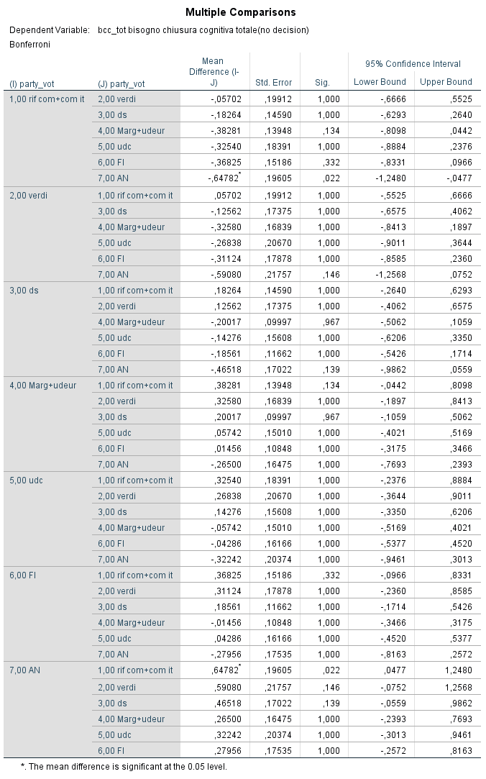
ANALISI DELLA VARIANZA (ONE-WAY ANOVA)
OUTPUT
CONFRONTI POST-HOC
Confronto Comunisti vs. AN
L’analisi ha rivelato che il gruppo di elettori Comunisti (Rifondazione Comunista e Comunisti Italiani) ha un valore significativamente minore di BCC rispetto al gruppo degli elettori di Alleanza Nazionale
Differenze tra gruppi non significative
Confronto Comunisti vs. AN

Slide 4
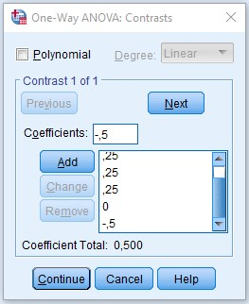

ANALISI DELLA VARIANZA (ONE-WAY ANOVA)
Ripeto la procedura precedente, ma chiedo di stimare dei contrasti pianificati invece dei test post-hoc. L’obiettivo è indagare se vi sono delle differenze tra specifici gruppi d’interesse. Ad esempio, voglio esaminare i livelli di BCC tra elettori di Destra (FI e AN) e di Sinistra (rif com + com it, verdi, DS, margherita + udeur), escludendo gli elettori di Centro (UDC).
Ho assegnato un valore a ciascun gruppo. I gruppi che voglio aggregare avranno lo stesso valore, e di segno opposto a quelli con cui li voglio confrontare (sinistra = ,25; destra = -,5). Ai gruppi esclusi assegno il valore 0.

Slide 5
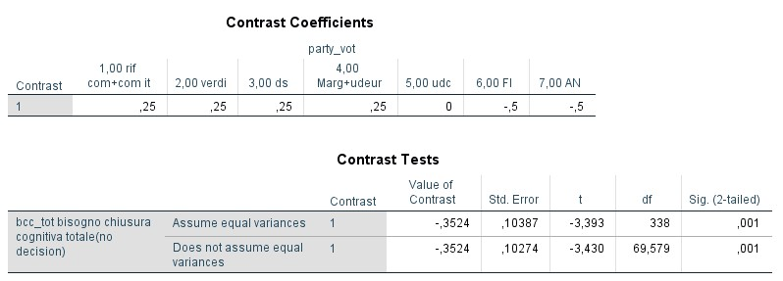
ANALISI DELLA VARIANZA (ONE-WAY ANOVA)
OUTPUT
CONTRASTI PIANIFICATI
Valori assegnati a ciascun gruppo
Differenza tra i livelli medi di BCC tra i due gruppi specificati
Statistica test t
p-value
L’analisi ha rivelato che il gruppo di elettori di Destra ha livelli di BCC significativamente più elevati del gruppo di elettori di Sinistra.

Slide 6
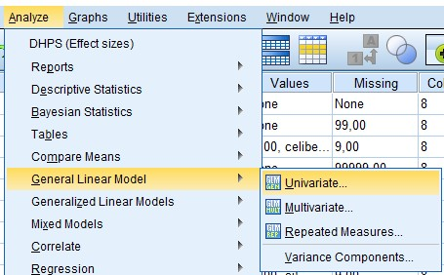
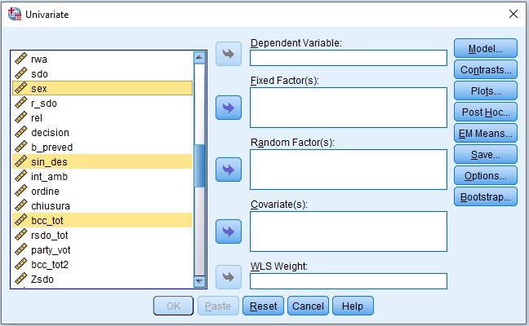
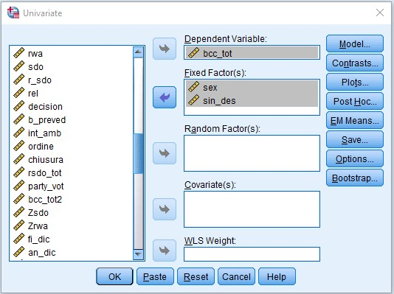
ANALISI DELLA VARIANZA (TWO-WAY ANOVA)
Dopo aver aperto la matrice dei dati in SPSS, nella barra delle azioni clicchiamo su: «Analizza» → «Modello Lineare Generale» → «Univariata»

Slide 7
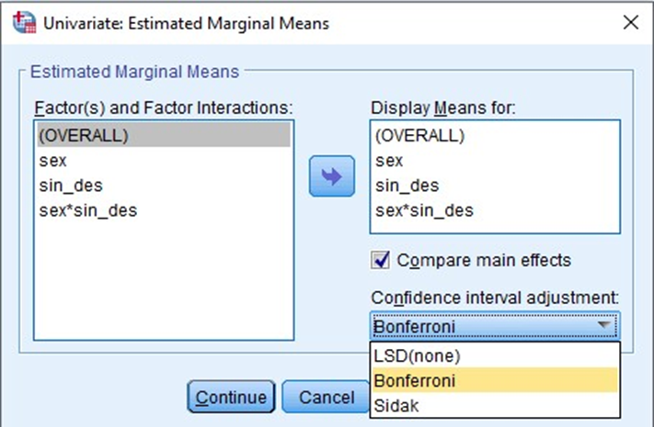
ANALISI DELLA VARIANZA (TWO-WAY ANOVA)
Chiediamo al software di stimare le medie marginali stimate e di confrontare gli effetti principali. Successivamente, gli chiediamo di rappresentare graficamente l’interazione.

Slide 8
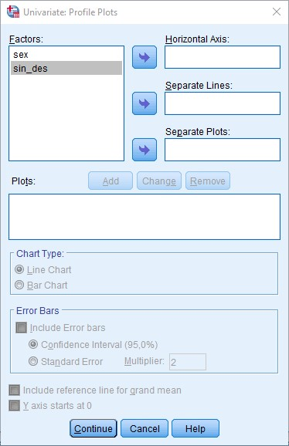
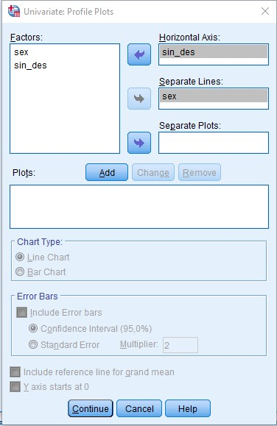
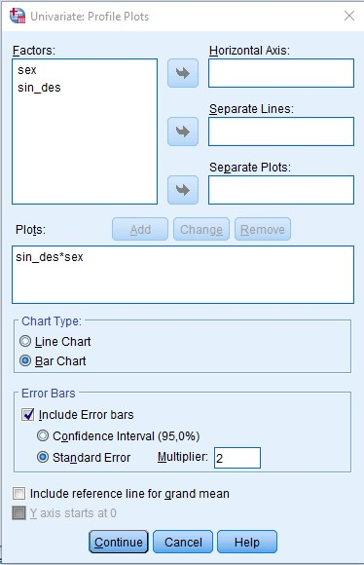
ANALISI DELLA VARIANZA (TWO-WAY ANOVA)
Chiediamo al software di rappresentare graficamente l’effetto interattivo.

Slide 9
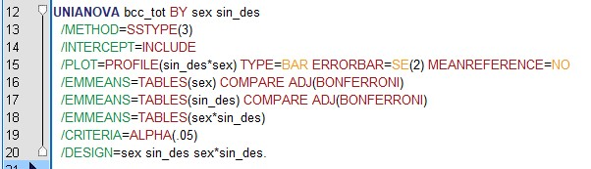
ANALISI DELLA VARIANZA (TWO-WAY ANOVA)
Ora possiamo avviare l’analisi.

Slide 10
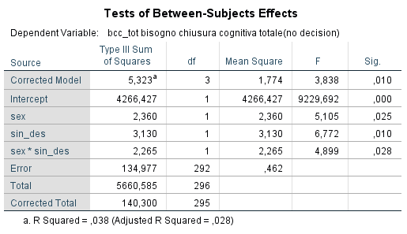
ANALISI DELLA VARIANZA (TWO-WAY ANOVA)
OUTPUT
Effetto principale sesso
Effetto principale gruppi elettori
Statistica Test F e p-value
Effetto interattivo sesso per elettori
L’analisi ha evidenziato effetti principali significativi del sesso e dell’appartenenza al gruppo di elettori, nonché la presenza del loro effetto interattivo. Dunque, possiamo concludere che per ciascuna delle variabili esaminate e per la loro interazione sono presenti delle variazioni nei punteggi di BCC.
Tuttavia, ancora non sappiamo come si caratterizzano tali variazioni...

Slide 11
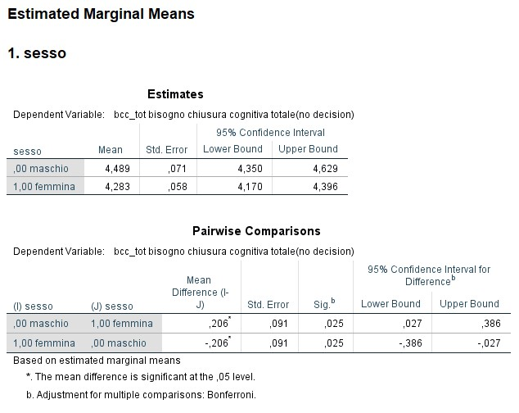
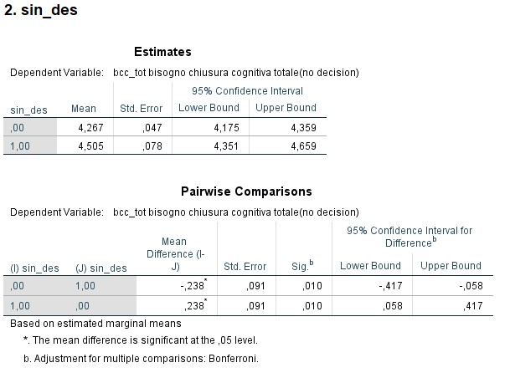
ANALISI DELLA VARIANZA (TWO-WAY ANOVA)
OUTPUT
Andiamo ad esplorare come si caratterizzano le variazioni riscontrate nei due effetti principali.
Punteggio medio di BCC per elettori di sinistra e destra
Punteggio medio di BCC per maschi e femmine
Differenza del punteggio medio di BCC tra maschi e femmine
P-value associato alla differenza
Differenza del punteggio medio di BCC tra maschi e femmine
P-value associato alla differenza

Slide 12
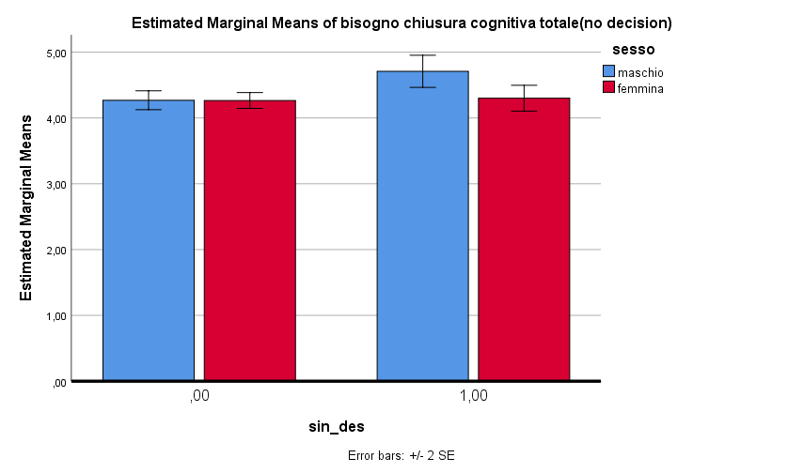
ANALISI DELLA VARIANZA (TWO-WAY ANOVA)
OUTPUT
Rappresentazione grafica dell’effetto interattivo
I maschi di destra appaiono avere livelli più elevati di BCC rispetto a tutti gli altri.
Tuttavia, abbiamo ancora bisogno di un riscontro statistico a supporto di tale impressione.

Slide 13
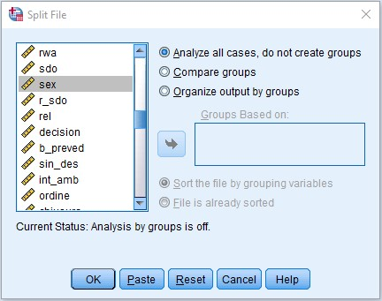
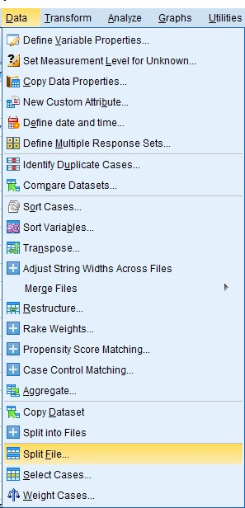
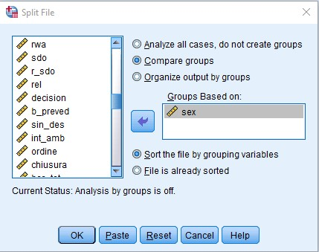
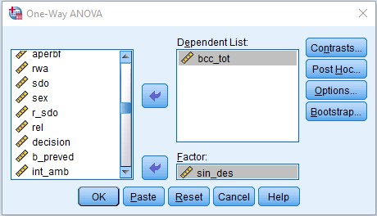
ANALISI DELLA VARIANZA (TWO-WAY ANOVA)
ANALISI DEGLI EFFETTI SEMPLICI…….. (alla «carlona»)

Slide 14
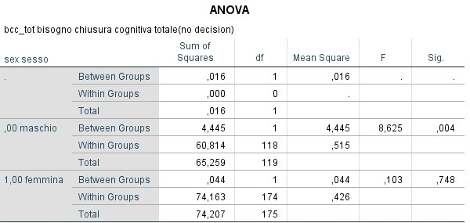
ANALISI DELLA VARIANZA (TWO-WAY ANOVA)
ANALISI DEGLI EFFETTI SEMPLICI…….. (alla «carlona»)
OUTPUT
Effetto semplice di sin_des per i maschi
Statistica test F e p-value
Effetto semplice di sin_des per le femmine
Statistica test F e p-value
Come già intuibile dal grafico precedente, l’analisi degli effetti semplici ha rivelato che l’effetto interattivo è dovuto ad una differenze nei livelli di BCC tra maschi di sinistra e di destra.

Slide 15
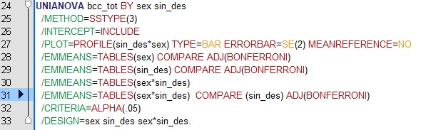
ANALISI DELLA VARIANZA (TWO-WAY ANOVA)
ANALISI DEGLI EFFETTI SEMPLICI……..
(un’alternativa meno «carloniana» e più efficiente)
Sintassi del modello ANOVA 2x2 stimato in precedenza
Aggiungo una riga per ottenere gli effetti semplici…..

Slide 16
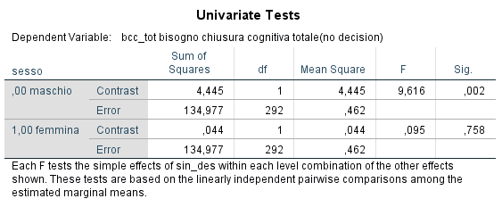
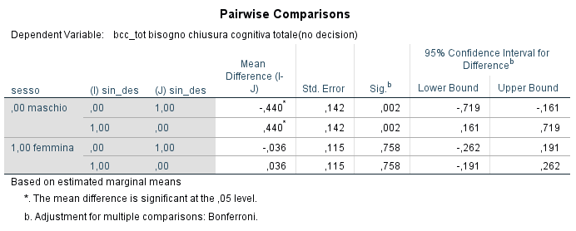
ANALISI DELLA VARIANZA (TWO-WAY ANOVA)
ANALISI DEGLI EFFETTI SEMPLICI……..
(un’alternativa meno «carloniana» e più efficiente)
Effetto semplice di sin_des per i maschi
Effetto semplice di sin_des per le femmine
Differenza tra le medie e p-value
Differenza tra le medie e p-value
Come già intuibile dal grafico precedente, l’analisi degli effetti semplici ha rivelato che l’effetto interattivo è dovuto ad una differenze nei livelli di BCC tra maschi di sinistra e di destra.

Slide 17
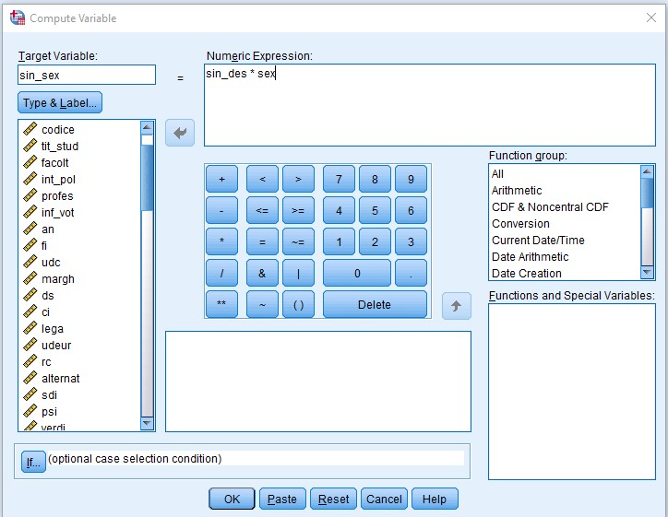
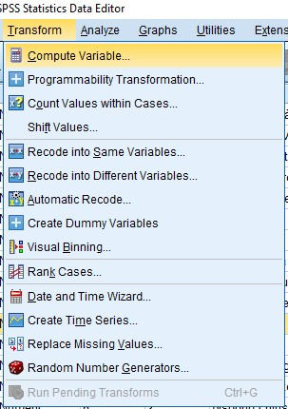

REGRESSIONE MODERATA
Andiamo a ripetere lo stesso modello utilizzando la regressione
Definisco il nome del predittore interattivo
Definisco l’espressione per il calcolo del predittore interattivo
Il primo passo necessario è calcolare il predittore interattivo

Slide 18
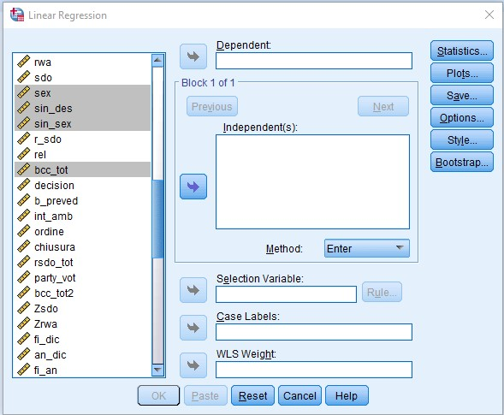
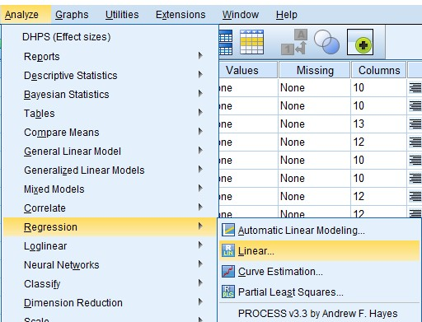
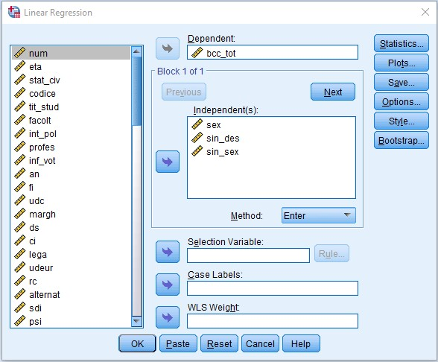
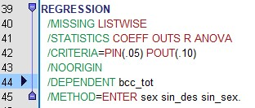
REGRESSIONE MODERATA
Andiamo a ripetere lo stesso modello utilizzando la regressione
Una volta calcolato il predittore interattivo, siamo pronti per andare ad impostare e stimare la regressione moderata:

Slide 19
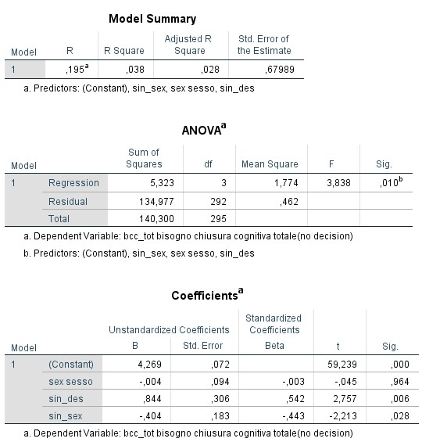
REGRESSIONE MODERATA
OUTPUT
Effetto di sesso per
Sin_des = 0 (Sin)
Effetto di sin_des per
Sesso = 0 (M)
Qualcosa non torna……
Effetto interattivo sesso per elettori

Slide 20
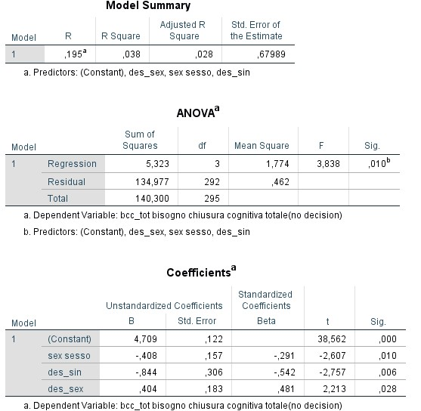

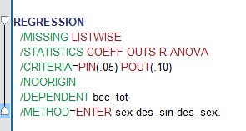
REGRESSIONE MODERATA
CENTRATURA DELLE VARIABILI
Effetti semplici Considero sin_des il moderatore
Centro sin_des su Destra
Stimo il modello di regressione moderata con sin_des centrata su destra

Slide 21

REGRESSIONE MODERATA
CENTRATURA DELLE VARIABILI
Dunque:
Per i soggetti che votano a sinistra
(sin_des = 0) l’impatto del sesso su
BCC non è significativo
Per i soggetti che votano a destra
(des_sin = 0) i maschi risultano più
“chiusi cognitivamente”

Slide 22
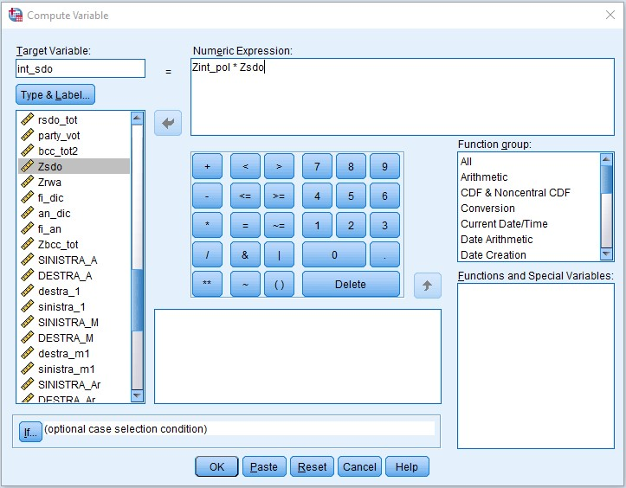

REGRESSIONE MODERATA
Vediamo il caso della regressione moderata con variabili continue:
Ad esempio, l’interesse per la politica aumenta la correlazione fra Orientamento alla Dominanza Sociale e Autoritarismo di Destra?
Come in precedenza, calcolo il predittore interattivo:
Definisco il nome della nuova variabile
Definisco l’espressione per il calcolo del predittore interattivo

Slide 23
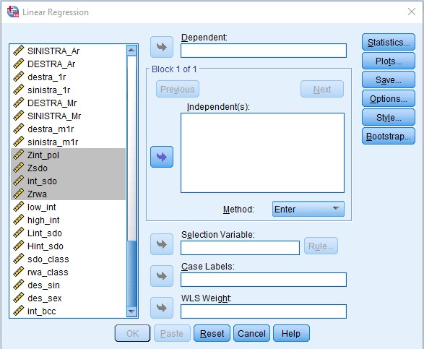
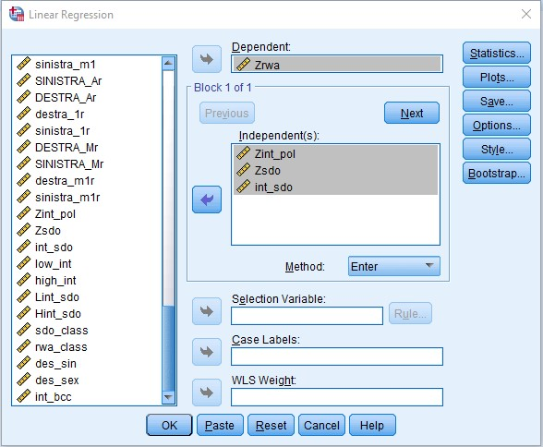
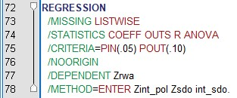
REGRESSIONE MODERATA
Regressione moderata con variabili continue:
Una volta calcolato il predittore interattivo, siamo pronti per andare ad impostare e stimare la regressione moderata:

Slide 24
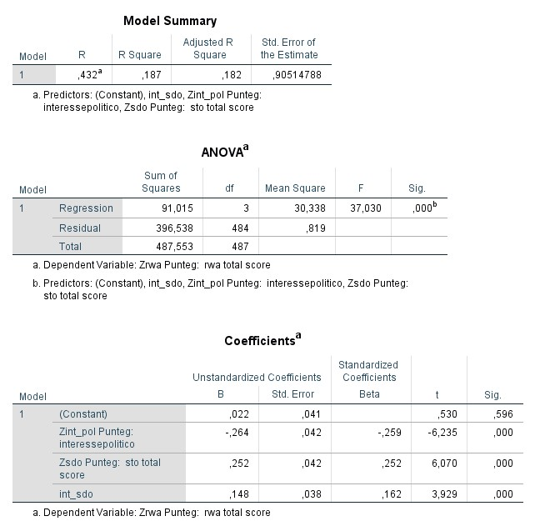
REGRESSIONE MODERATA
Regressione moderata con variabili continue
OUTPUT
Effetti principali di interesse politico e SDO
Effetto interattivo di interesse politico e SDO
Statistica test t e
p-value

Slide 25

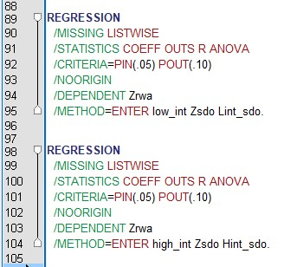
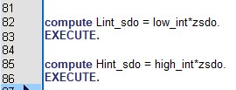
REGRESSIONE MODERATA
Regressione moderata con variabili continue
Analisi degli effetti semplici
Considerando “interesse” il moderatore, calcolo gli effetti di SDO su RWA per valori bassi e alti di interesse politico:
Centro interesse politico a + e – 1 deviazione standard
Stimo un modello di regressione per livelli bassi e alti di interesse politico
Calcolo il predittore interattivo a valori bassi e alti di interesse politico

Slide 26
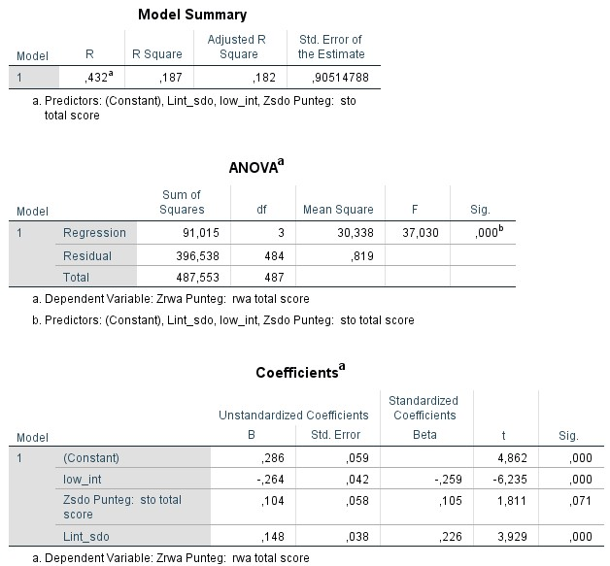
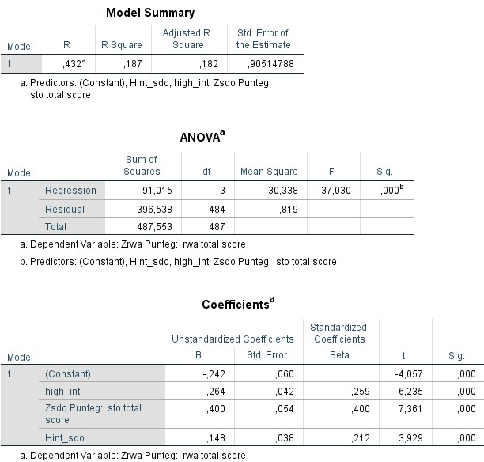
REGRESSIONE MODERATA
Regressione moderata con variabili continue
Analisi degli effetti semplici
Per i soggetti con basso interesse per la politica, l’effetto di SDO su RWA non è significativo
Per i soggetti con alto interesse politico SDO aumenta significativamente i livelli di RWA

